Slide 1
Experimento Principio de Torricelli
Por: Andrés Felipe Bernal Urrea 7003748

Slide 2
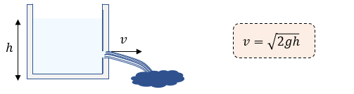
Principio de Torricelli
Es la aplicación del principio de Bernoulli y estudia el flujo de un líquido contenido en un recipiente, a través de un pequeño orificio, bajo la acción de la gravedad.
Donde:
v es la velocidad, g es la gravedad y h es la distancia entre la superficie del fluido y el orificio por el que se desaloja el fluido

Slide 3
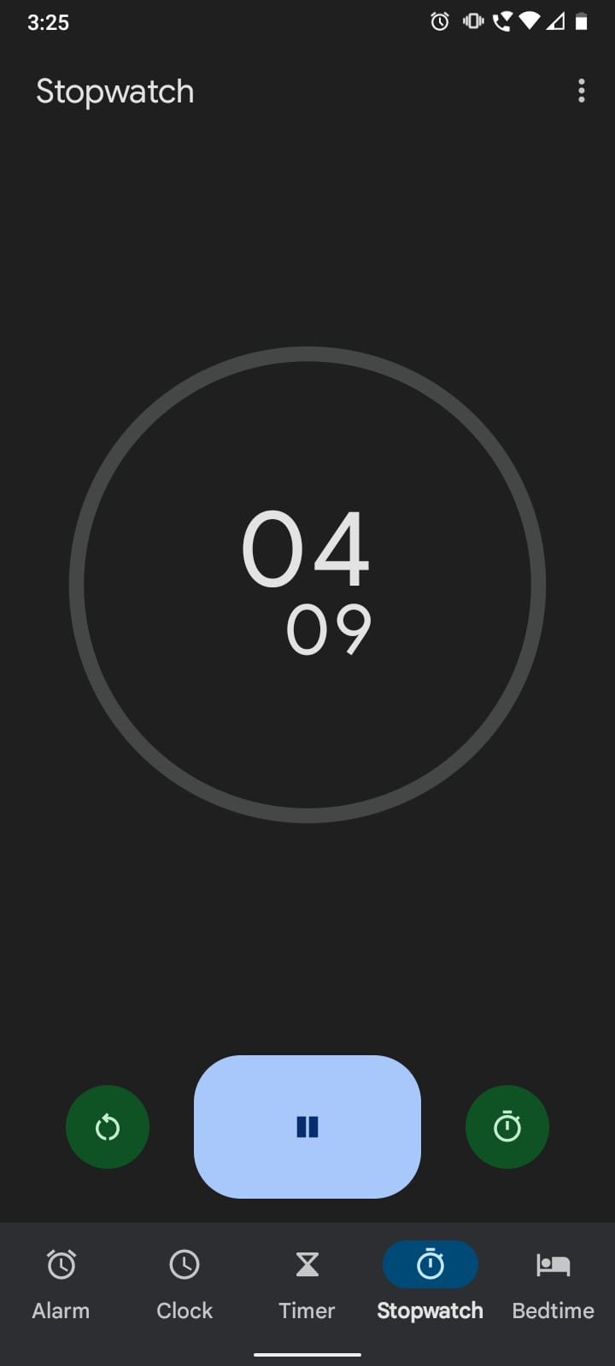
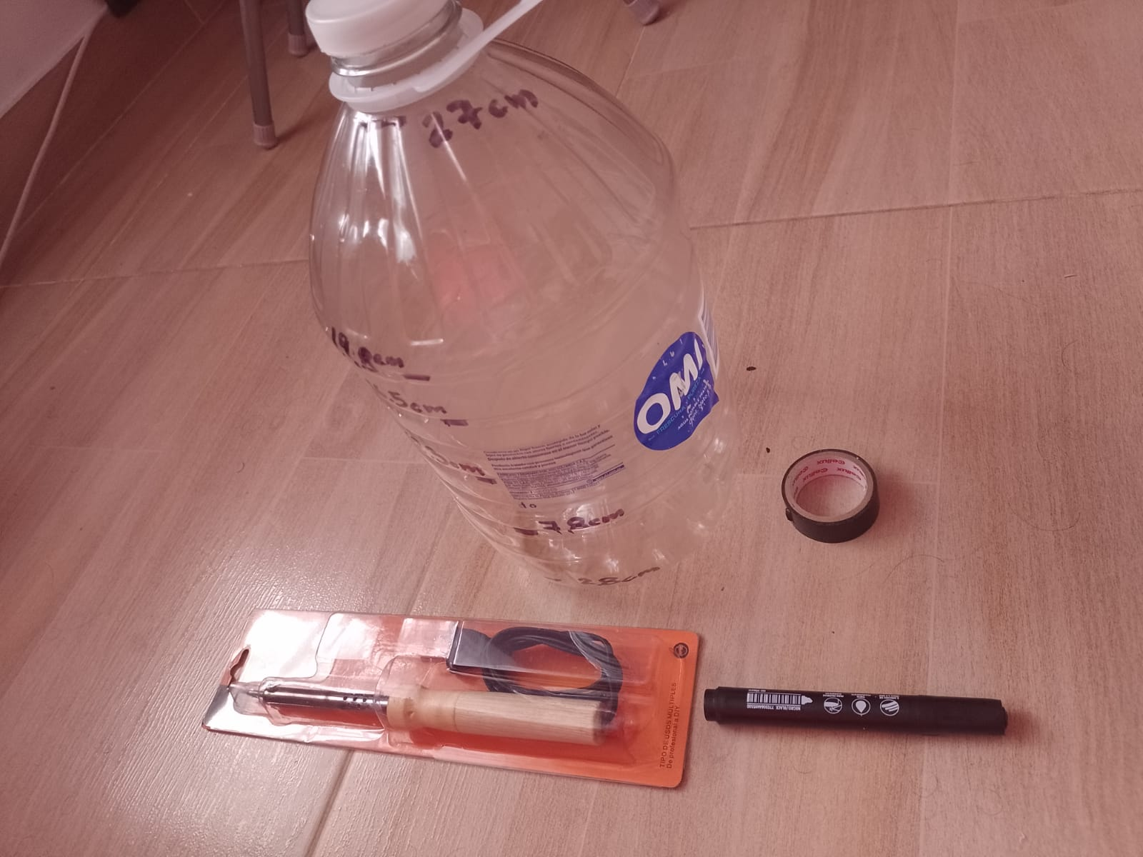
Materiales
Botella de 5L de capacidad
Marcador
Cinta
Cronometro
Cautil
Jeringa

Slide 4
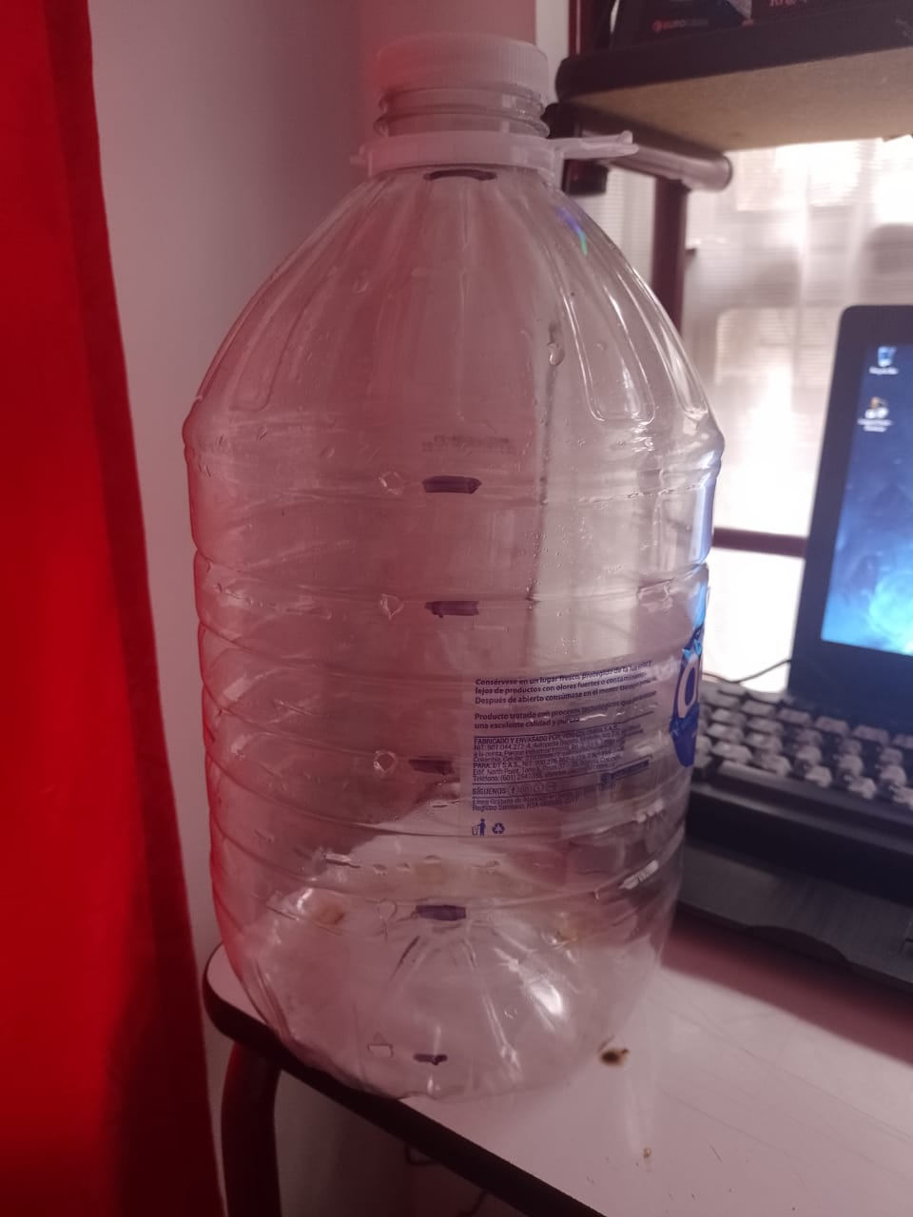
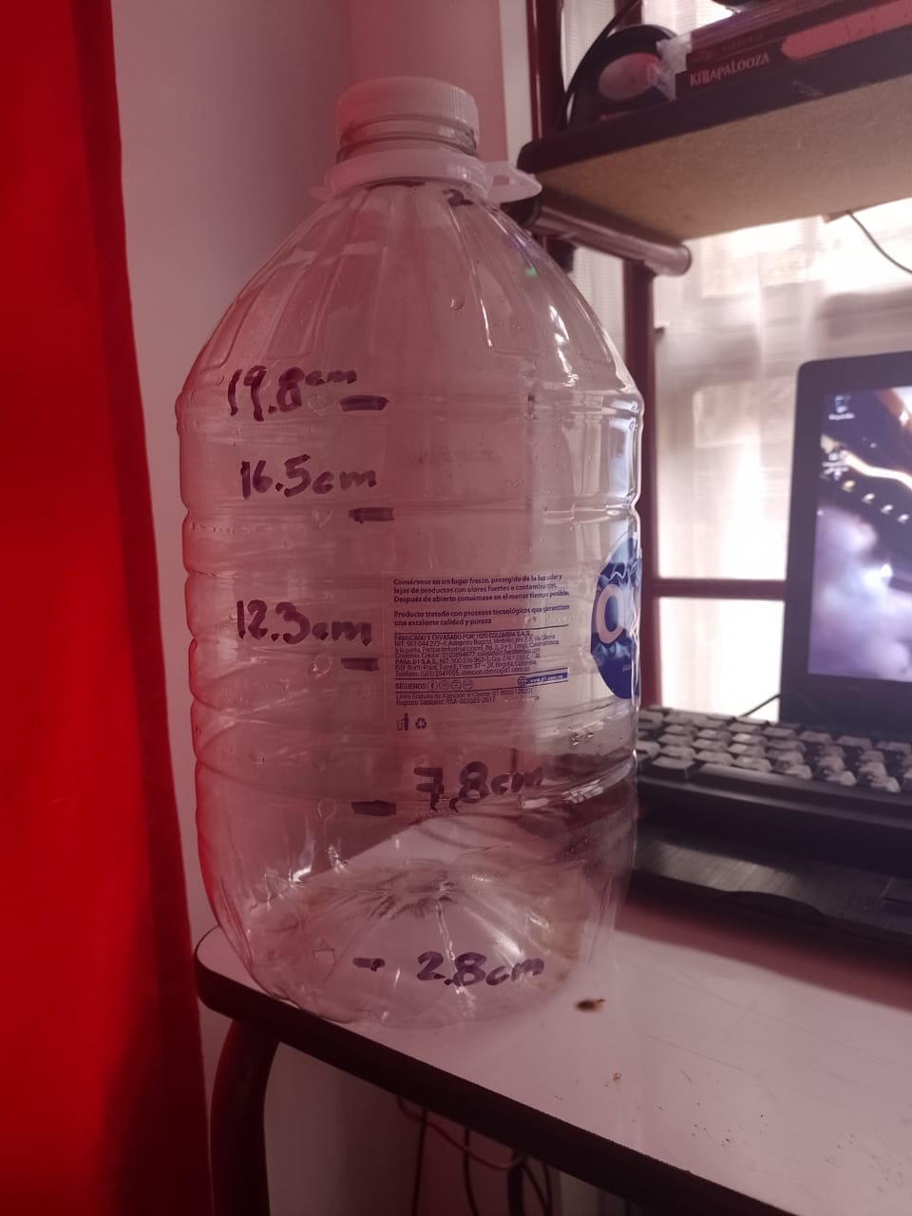
Procedimientos
1 Se realizaron 5 orificios a la botella procurando que todos los orificios tuvieran el mismo diametro. A demas se marco la distancia que habia desde el agujero hasta la base de la botella:

Slide 5
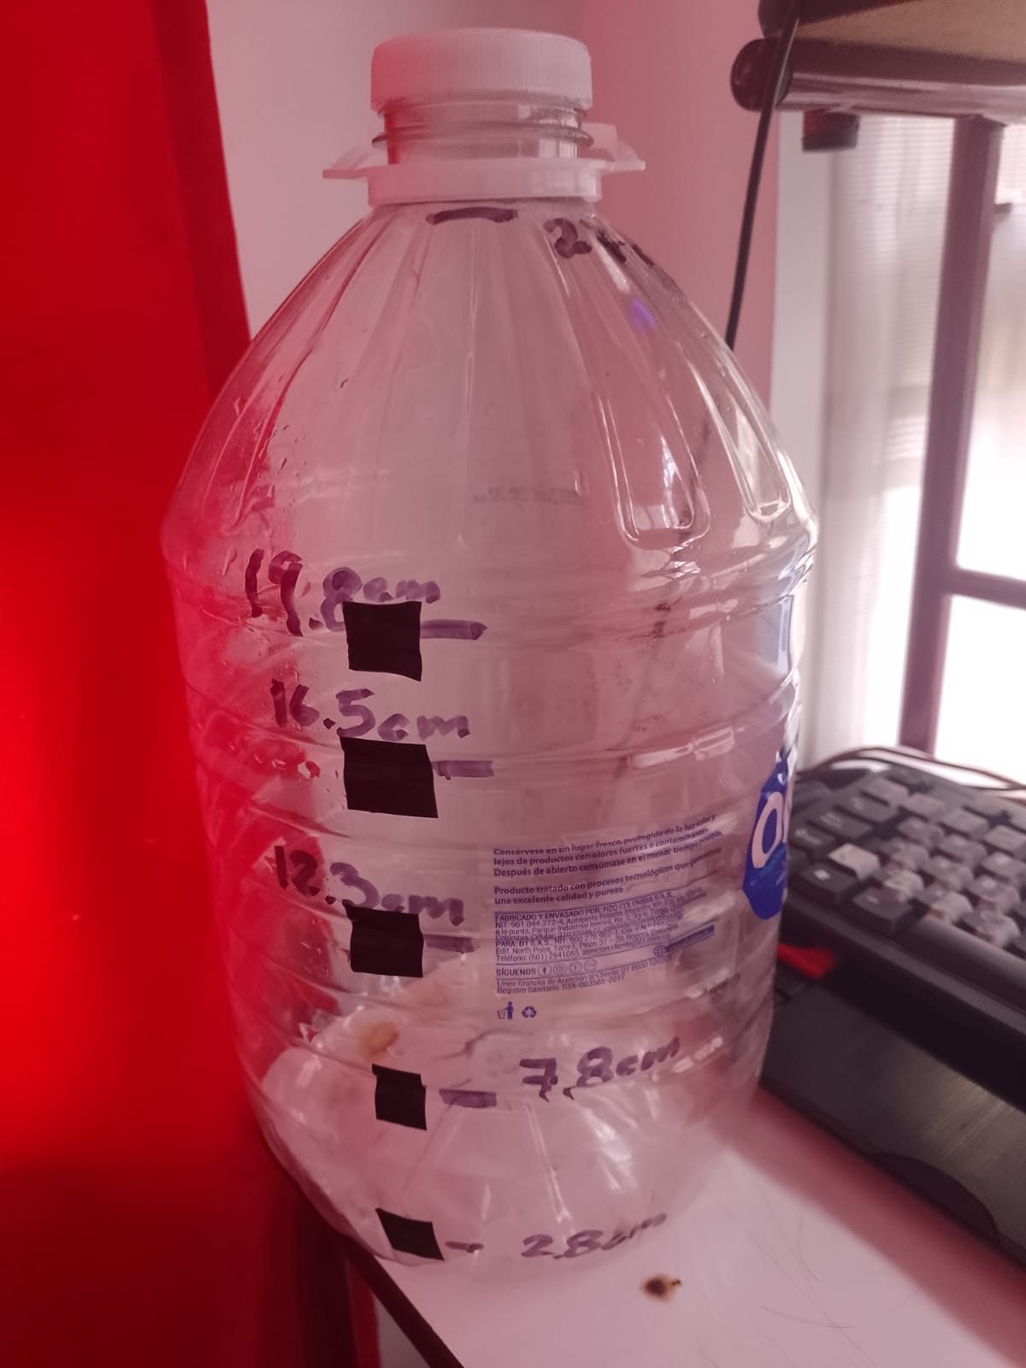
Procedimientos
Se taparon los agujeros con cinta aislante para que no se salga el fluido que se vaya a usar.

Slide 6
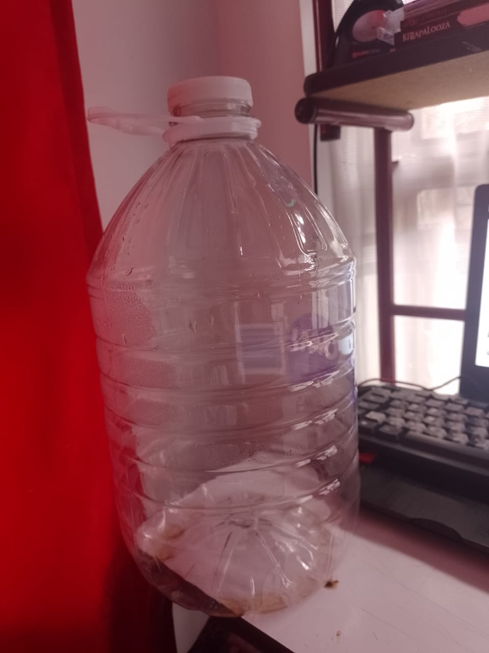
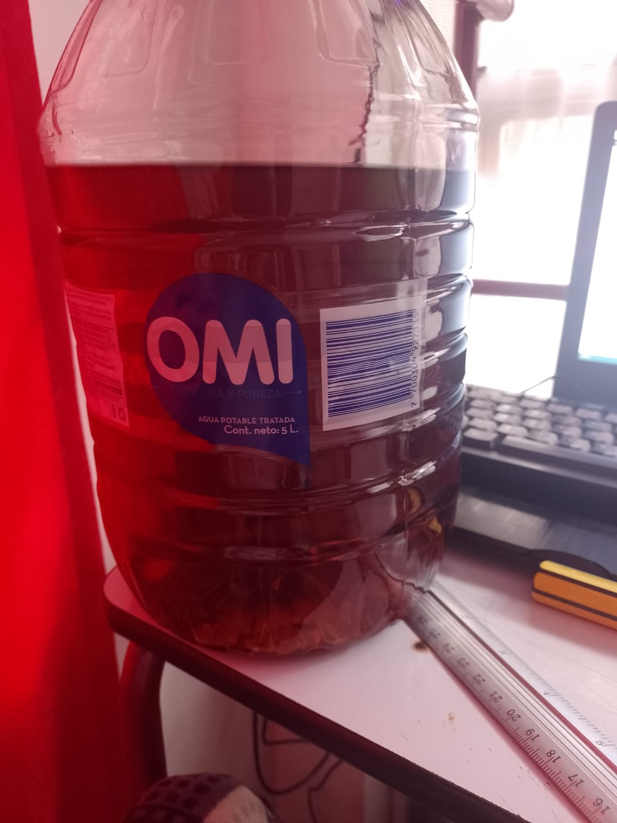
Procedimientos
Se lleno la botella con uno de los liquidos dispuestos, y se quitaba la cinta de uno de los agujeros para dejar fluir el agua durante 30 segundos
Pasado este tiempo, se media con una jeringa la cantidad de liquido que fue desalojado.
Este proceso se repitio con cada uno de los agujeros y con 3 fluidos, los cuales fueron Agua, Alcohol 50 y Té.

Slide 7
Analisis de datos
Primero debemos determiner algunas condiciones inciales para el experimento, como lo es el diametro del agujero y las distancias entre los agujeros y la superficie del liquido:
 | Altura desde la base (cm) | Altura Agua Orificio (cm)
Agua | 27.0 | N.A.
Orificio 1 | 19.8 | 7.2
Orificio 2 | 16.5 | 10.5
Orificio 3 | 12.3 | 14.7
Orificio 4 | 7.8 | 19.2
Orificio 5 | 2.8 | 24.2
Orificios
Diametro (cm) | 0.5
Radio (cm) | 0.25
Area (cm^2) | 0.20

Slide 8
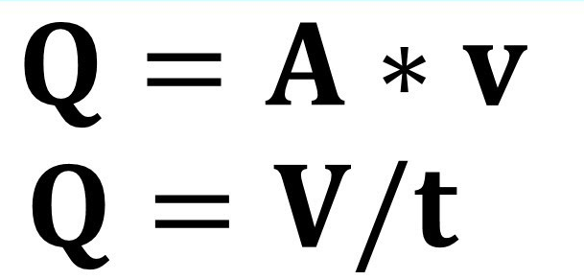
Analisis de datos
Tras tomar los datos experimentales con agua podiamos determinar la velocidad con la que se desaloja el agua de dos maneras, una experimnental y otra teorica, la experimental hace uso de la ecuacion vista anteriormente y la forma experimental se rige por la ecuacion que define el caudal:
Donde Q es el caudal, A es el area, v es la velocidad ,V es el volume y t es el tiempo.

Slide 9
Analisis de datos
Una vez comprendidas estas relaciones, se puede tener la velocidad de cada fluido en cada orificio:
Agua:
Velocidad Teorica (cm/s) | Cantidad Desalojada (cm^3) | Tiempo de Desalojo(s) | Velocidad Experimental (cm/s)
NA | NA | NA | NA
11.88 | 70 | 30 | 11.88
14.35 | 82 | 30 | 13.92
16.97 | 96 | 30 | 16.30
19.40 | 113 | 30 | 19.18
21.78 | 127 | 30 | 21.56

Slide 10
Alcohol 50
Té
Velocidad Teorica (cm/s) | Cantidad Desalojada (cm^3) | Tiempo de Desalojo(s) | Velocidad Experimental (cm/s)
NA | NA | NA | NA
11.88 | 73 | 30 | 12.39
14.35 | 86 | 30 | 14.60
16.97 | 102 | 30 | 17.32
19.40 | 116 | 30 | 19.69
21.78 | 132 | 30 | 22.41
Velocidad Teorica (cm/s) | Cantidad Desalojada (cm^3) | Tiempo de Desalojo(s) | Velocidad Experimental (cm/s)
NA | NA | NA | NA
11.88 | 68 | 30 | 11.54
14.35 | 80 | 30 | 13.58
16.97 | 93 | 30 | 15.79
19.40 | 115 | 30 | 19.52
21.78 | 127 | 30 | 21.56

Slide 11
Conclusiones
Teniendo en cuenta el experimento realizado y la ley de Torricelli puedo conlcuir que:
La velocidad de un fluido a traves de un orificio bajo presion atmosferica, depende de la altura que hay entre el orificio de salida y la superficie del liquido.
La densidad de un fluido determina la velocidad con la que se mueve un fluido a traves del orificio, ya que al poarecer a menor densidad mayor velocidad alcanza.

Slide 12
GRACIAS!!!

